Slide 1
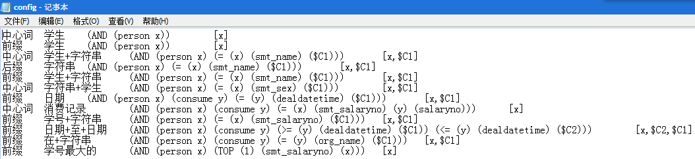
用户扩展语义
扩展语义格式：
词性 语法规则 语义 语义中涉及的参数

Slide 2
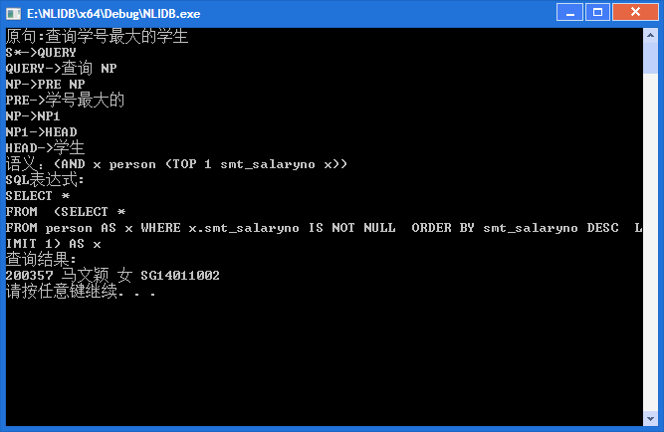
程序运行效果

Slide 3
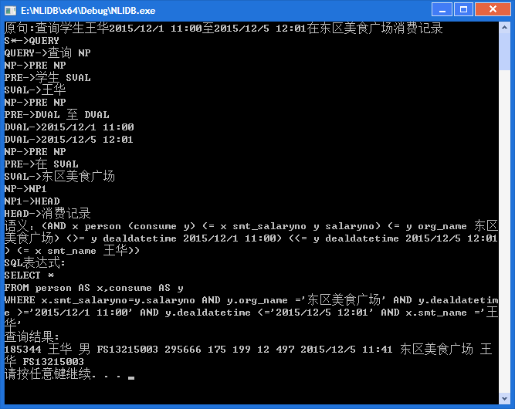
程序运行效果

Slide 4
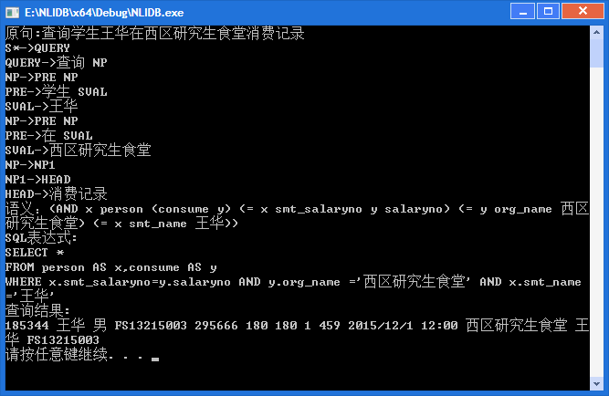
程序运行效果

Slide 5
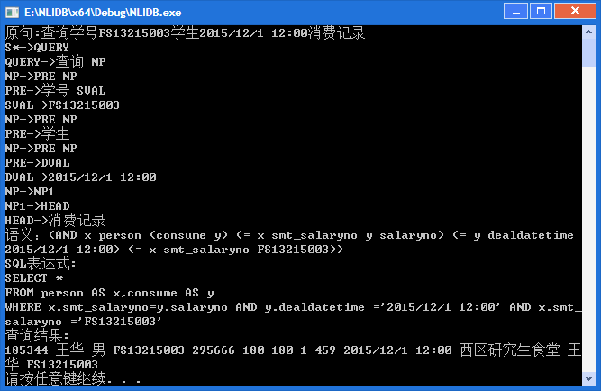
程序运行效果

